Slide 1




基准测试程序HPL和HPCG

Slide 2


基准测试程序（Benchmark）
评测（超级）计算机性能的程序
有不同侧重
HPL侧重浮点性能和网络性能
HPCG侧重访存和不同粒度的通信
TOP500和TOP100排名的依据
世界超级计算机排行榜以HPL性能为准
公布排名的同时发布HPCG性能

Slide 3
HPL: High Performance LINPACK
求解大规模线性方程组
Ax=b
第一步，LU分解
A=LU
L是下三角矩阵，U是上三角矩阵
第二步，回代求解

Slide 4
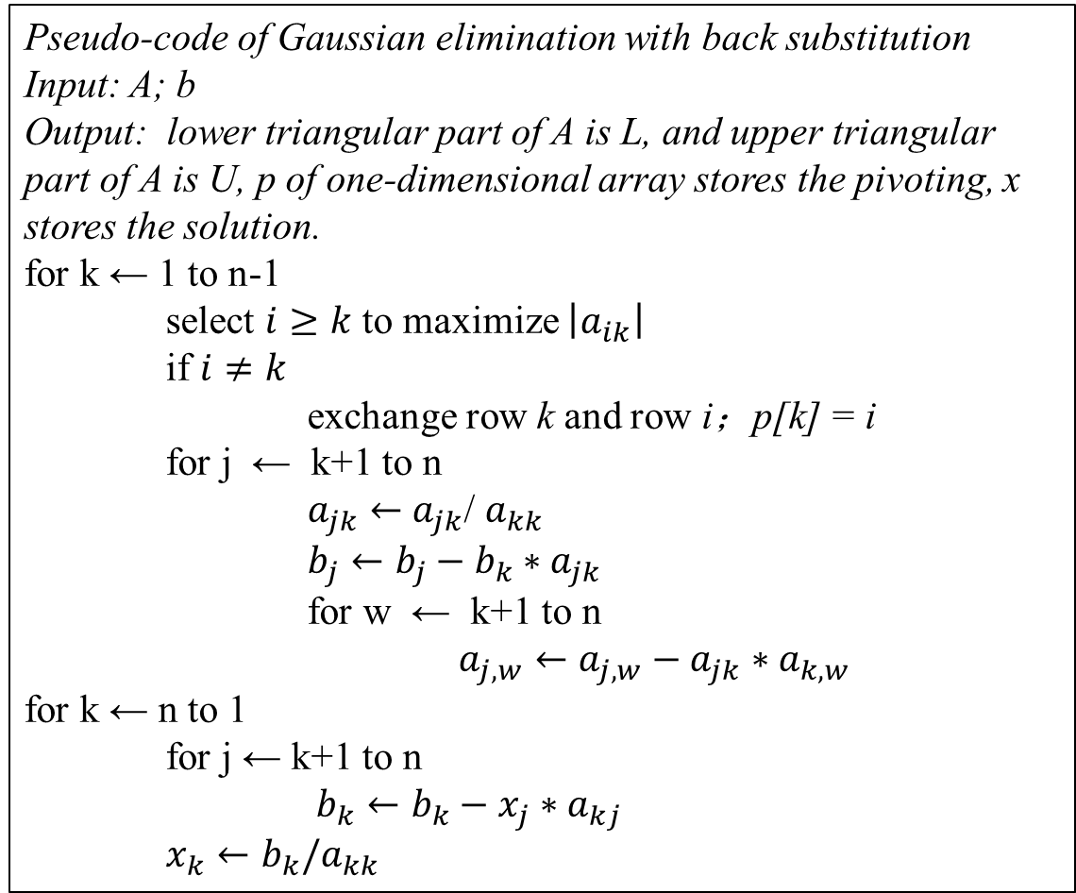
HPL: High Performance LINPACK
Pseudo-code of Gaussian elimination with back substitution
Input: A; b
Output: lower triangular part of A is L, and upper triangular part of A is U, p of one-dimensional array stores the pivoting, x stores the solution.
for k ← 1 to n-1
select $i≥k$ to maximize $\left|a_{ik}\right|$
if $i≠k$
exchange row k and row i；p[k] = i
for j ← k+1 to n
$a_{jk}←$ $a_{jk}$/ $a_{kk}$
$b_{j}←b_{j}−b_{k}∗a_{jk}$
for w ← k+1 to n
$a_{j,w}←a_{j,w}−a_{jk}∗a_{k,w}$
for k ← n to 1
for j ← k+1 to n
$b_{k}←b_{k}−x_{j}∗a_{kj}$
$x_{k}←b_{k}/a_{kk}$
LU分解
回带

Slide 5
HPL: High Performance LINPACK
LU分解是主要计算模块
将整个大矩阵分块
每次迭代分解一个列块(panel)并更新trailing matrix，直到全部分解完成
计算最耗时的是更新trailing matrix（矩阵乘法）
行交换及panel广播对通信性能的要求

Slide 6
HPL: High Performance LINPACK
3. 解上三角矩阵
每次迭代的操作及基本数据结构：
L1
U
2. 行交换与行广播
1. Panel分解和panel广播
L2
A(trailing matrix)
4. 更新trailing matrix

Slide 7
HPL: High Performance LINPACK
L1
U
L2
L1
U
L2
A(trailing matrix)
Notes:
上一次第三节到此

Slide 8
HPL: High Performance LINPACK
多进程HPL
Block-cyclic分块

Slide 9
HPL: High Performance LINPACK
Panel分解之后，被广播到其他列进程
每一列上的各个进程根据选最大主元的结果，进行行交换操作（行交换与行广播）
每个进程都保存一份当前U矩阵
使用最新的panel和U完成trailing矩阵的更新
A = A – L2*U

